Slide 1
TRƯỜNG THPT LÝ TỰ TRỌNG
Họ và tên giáo viên: Phùng Đình Hùng
Tổ: Lý - Hoá - Sinh - CN
BÀI GIẢNG PowerPoint
Chủ đề 8: Công nghệ nuôi thủy sản
Bài 20: Một số ứng dụng công nghệ cao trong nuôi thủy sản
Lớp: 12 - Tiết 54
Năm học: 2024 - 2025

Slide 2



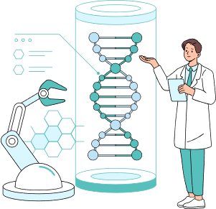


VUI MỪNG CHÀO ĐÓN CÁC EM TỚI BUỔI HỌC NGÀY HÔM NAY!

Slide 3


KHỞI ĐỘNG
“Các em hãy kể tên một số mô hình nuôi thủy sản công nghệ cao.
Mô hình nuôi RAS.
Mô hình nuôi Biofloc.
Mô hình nuôi 2 giai đoạn.
Mô hình nuôi 3 giai đoạn.
Mô hình CPF – Combine thế hệ 2.

Slide 4


BÀI 20: ỨNG DỤNG CÔNG NGHỆ CAO TRONG NUÔI THỦY SẢN

Slide 5



NỘI DUNG BÀI HỌC
1.
Công nghệ nuôi thủy sản tuần hoàn
2.
Công nghệ Biofloc (BFT)

Slide 6
HÌNH THÀNH KIẾN THỨC
a. Mục tiêu: Thông qua hoạt động, HS mô tả được công nghệ nuôi thuỷ sản tuần hoàn.
b. Nội dung: HS làm việc nhóm, khai thác thông tin mục 1 SGK tr.107 - 109, hoàn thành yêu cầu của GV.
c. Sản phẩm: Câu trả lời của HS về công nghệ nuôi thuỷ sản tuần hoàn.
d. Tổ chức thực hiện:

Slide 7

1.
CÔNG NGHỆ NUÔI THỦY SẢN TUẦN HOÀN

Slide 8


Làm việc theo nhóm
Em hãy khai thác thông tin mục 1 trong SGK và trả lời câu hỏi:
Nhóm 1, 2: Tìm hiểu về khái niệm và ưu/nhược điểm của công nghệ nuôi thuỷ sản tuần hoàn.
Nhóm 3, 4: Tìm hiểu về thành phần, nguyên lí hoạt động và ứng dụng công nghệ nuôi thuỷ sản tuần hoàn ở Việt Nam.

Slide 9
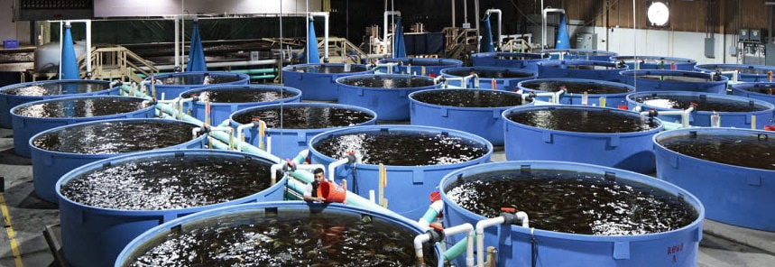
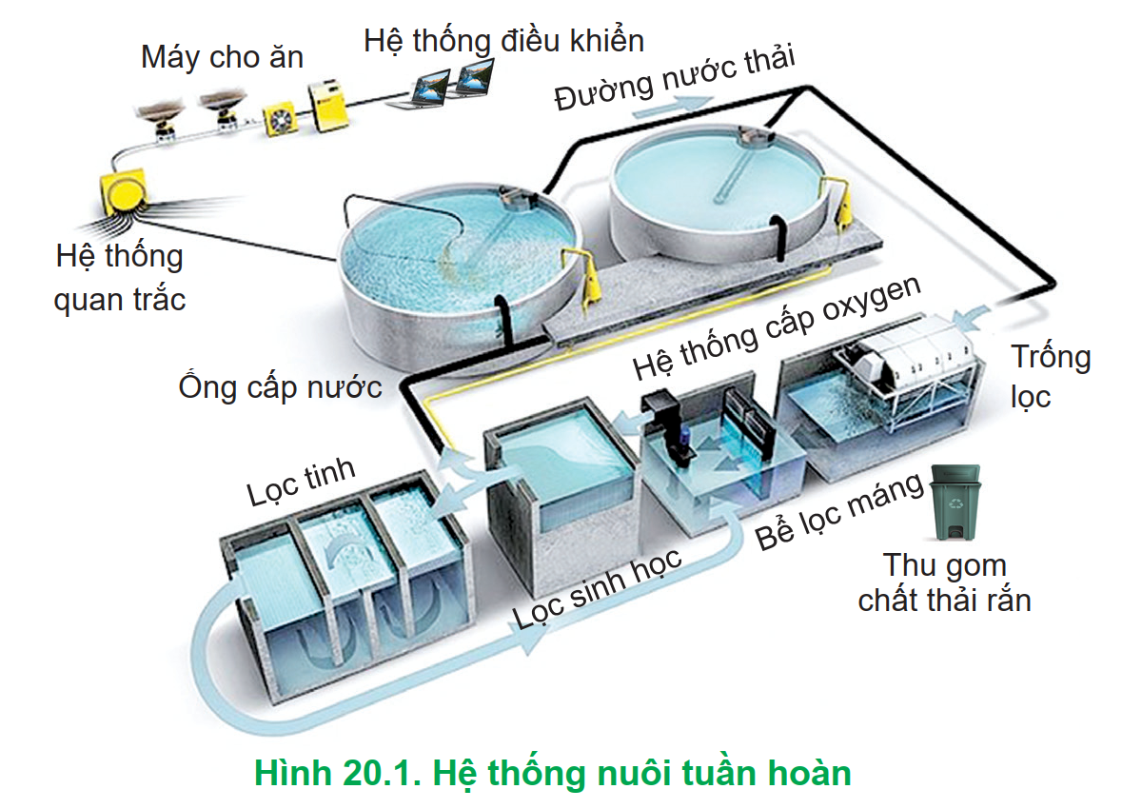
1.1. Khái niệm
Nuôi thuỷ sản tuần hoàn (Recirculating aquaculture system - RAS) là: hệ thống nuôi trong đó nước thải từ bể nuôi được xử lí để tái sử dụng thông qua hệ thống bơm, lọc tuần hoàn.

Slide 10
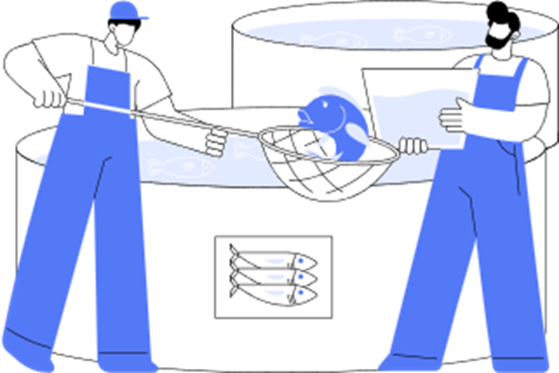
1.2. Ưu và nhược điểm của công nghệ
Ưu điểm:
Kiểm soát hoàn toàn chất lượng nước vào và ra.
Tăng hàm lượng oxygen và tạo dòng chảy kích thích cá lớn nhanh.
Có thể nuôi với mật độ cao, tăng năng suất và hiệu quả sử dụng thức ăn.
Nhược điểm:
Chi phí đầu tư lớn.
Tiêu hao nhiều năng lượng.
Đòi hỏi trình độ kĩ thuật cao để vận hành.

Slide 11
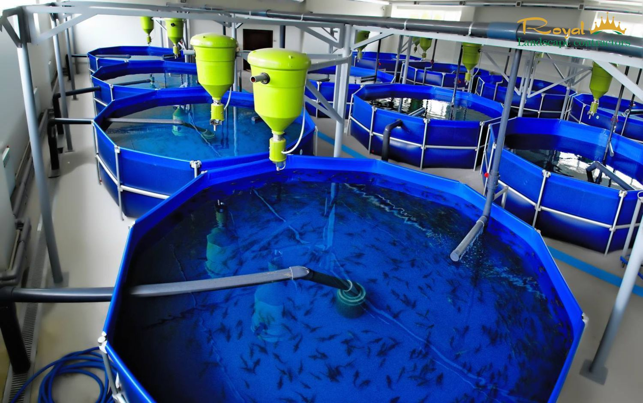
1.3. Thành phần và nguyên lí hoạt động
a) Công nghệ lọc cơ học
Đối với các chất thải rắn có thể được lọc qua các hệ thống lọc cơ học như:
Lọc thô.
Lọc qua trống lọc.

Slide 12

b) Công nghệ lọc sinh học
Chủ yếu loại bỏ các chất thải trong nước ở dạng hoà tan.
Thiết kế bể chứa giá thể (hạt nhựa, xốp,...) tạo bề mặt cho vi sinh vật hiếu khí bám trên đó và sinh sống.
Nước khi chảy qua bể lọc này sẽ được vi sinh vật phân giải, chuyển hoá nitrogen ở dạng độc sang dạng không độc hoặc ít độc hơn.

Slide 13
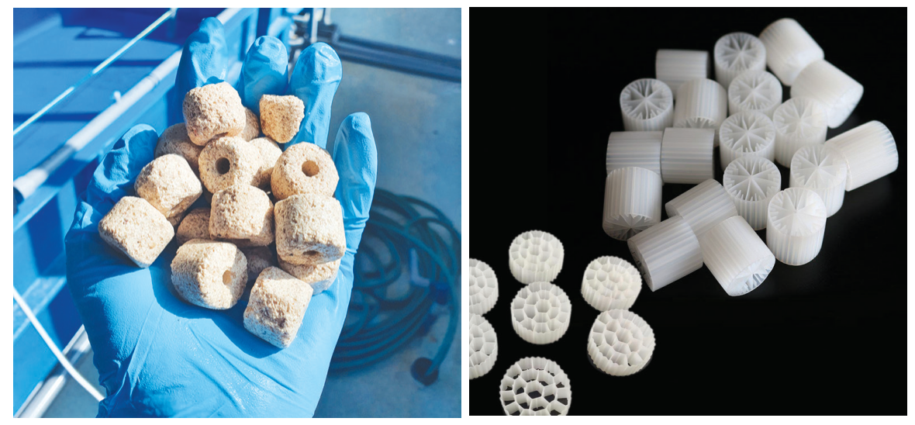
Hình 20.2. Một số loại giá thể trong bể lọc sinh học

Slide 14
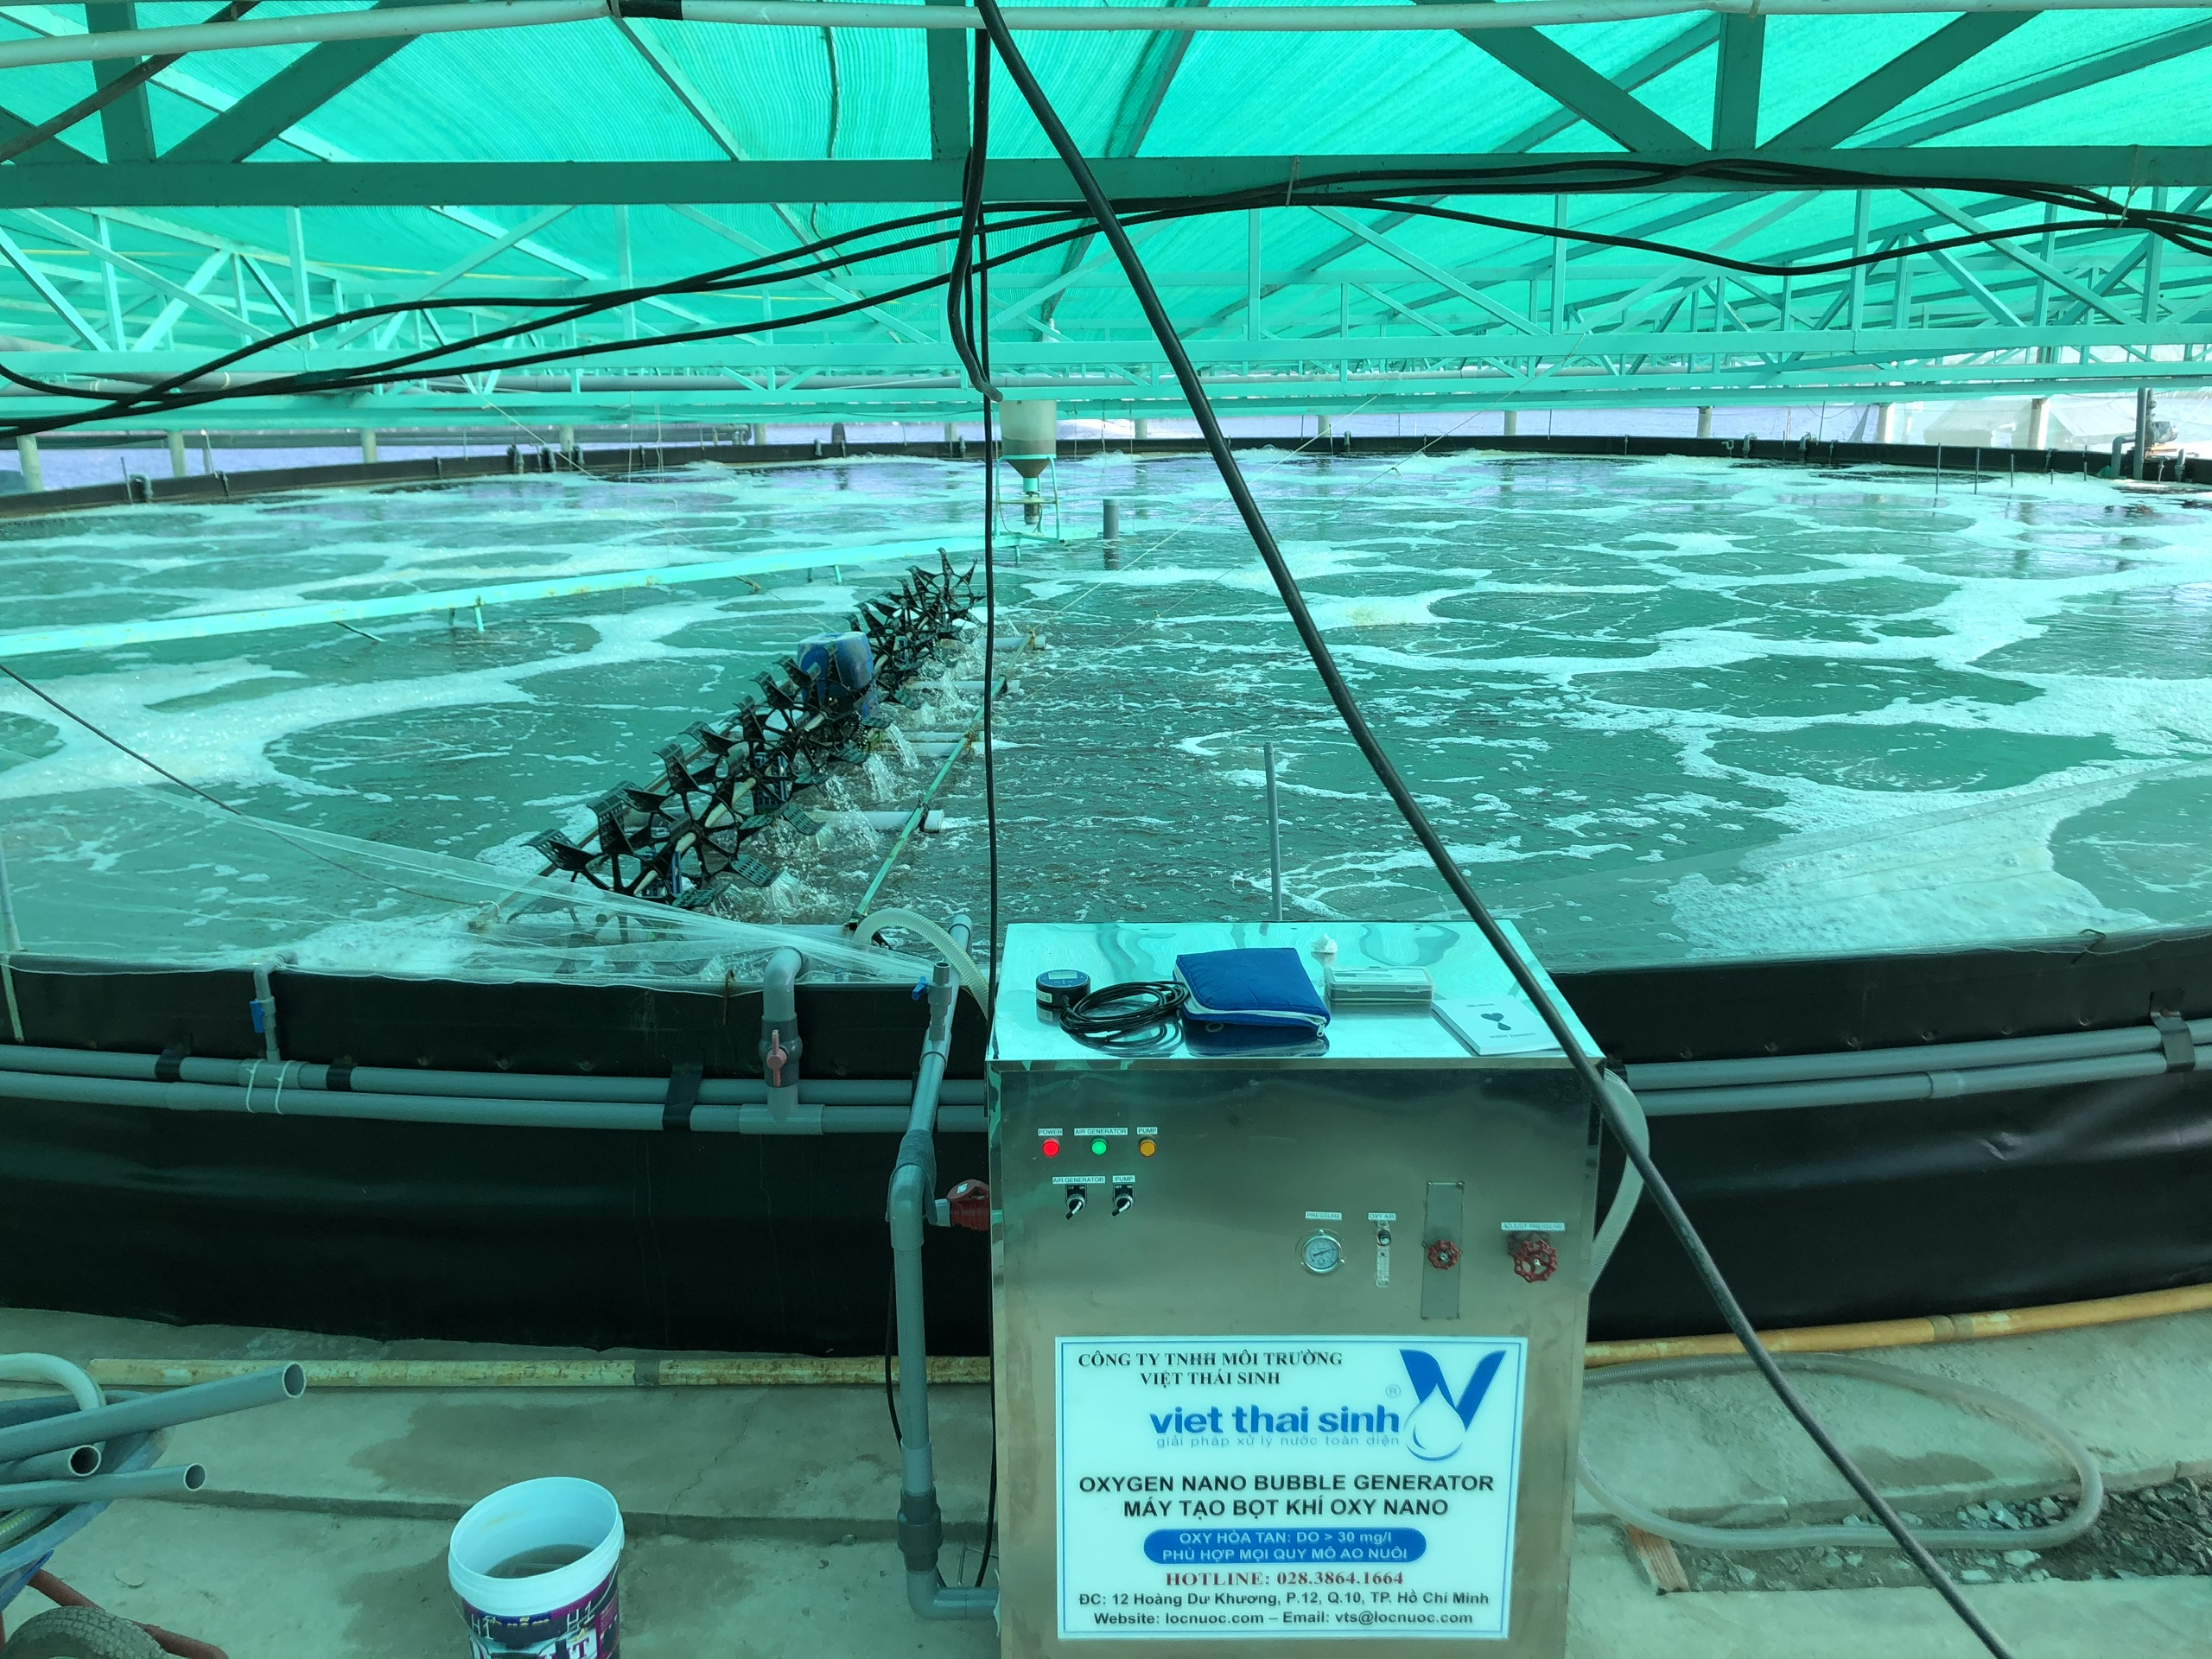
c) Công nghệ nano oxygen
Tạo hạt oxygen siêu nhỏ và ozen tăng khả năng hòa tan oxygen trong nước.
Tiêu diệt mầm bệnh.
Người nuôi có thể tăng mật độ cá thả, rút ngắn từ 10 đến 30% thời gian nuôi.

Slide 15
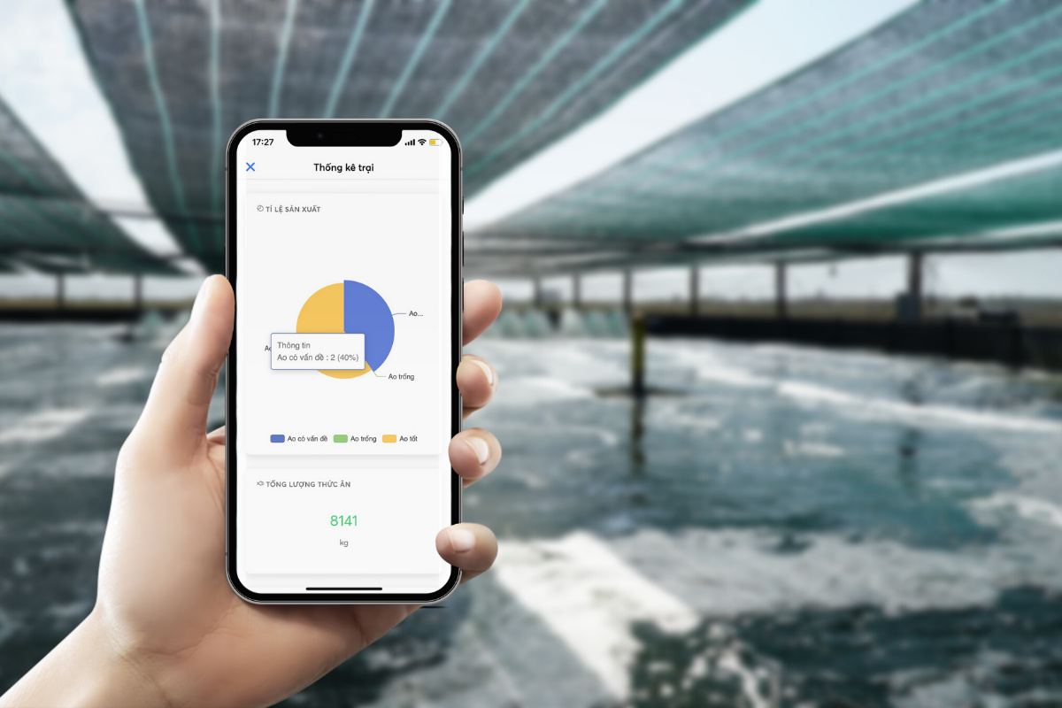


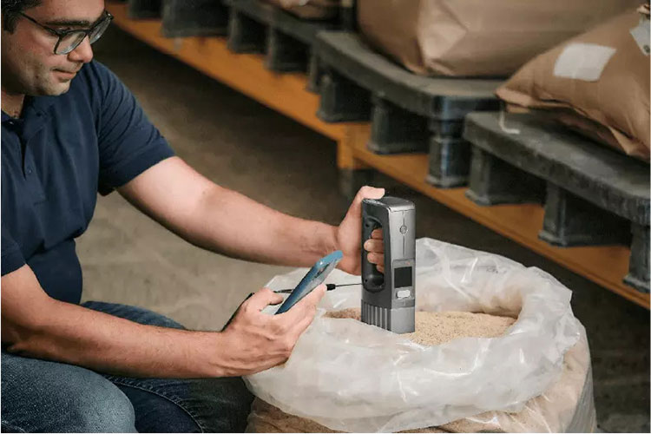
d) Công nghệ quản lí thức ăn
Có các cảm biến để nhận biết tình trạng đói của động vật thuỷ sản và tính toán lượng thức ăn phù hợp.
Tối ưu hoá khả năng tiêu hoá, tăng hấp thu các chất dinh dưỡng → giảm chi phí sản xuất và tăng hiệu quả nuôi.

Slide 16
LUYỆN TẬP
a. Mục tiêu: Thông qua hoạt động, HS củng cố kiến thức đã học.
b. Nội dung: GV cho HS làm Phiếu bài tập trắc nghiệm.
c. Sản phẩm: Đáp án của HS.
d. Tổ chức thực hiện:

Slide 17
Bước 1: GV chuyển giao nhiệm vụ học tập
- GV tổ chức cho HS làm Phiếu bài tập, trả lời nhanh một số câu hỏi trắc nghiệm tổng kết bài học.
- GV phát Phiếu bài tập cho HS cả lớp thực hiện trong thời gian 8 phút:

Slide 18
Trường THPT:………………………………………….
Lớp:…………
Họ và tên:……………………………………………….
PHIẾU BÀI TẬP BÀI 20
CÔNG NGHỆ LÂM NGHIỆP – THUỶ SẢN 12 – CÁNH DIỀU
PHẦN I: Câu hỏi; Trắc nghiệm
Câu hỏi: Em hãy tìm hiểu thêm về hệ thống nuôi tuần hoàn của Isarel:
Giải nhanh:
Hệ thống nuôi tuần hoàn của Israel cho phép tái sử dụng nước trong quá trình nuôi.
Đặc điểm chính:
Nước được sử dụng tuần hoàn. Chất thải được loại bỏ và xử lý trước khi đưa nước trở lại bể nuôi. Có thể sử dụng ít nước hơn so với phương pháp truyền thống.
Kiểm soát môi trường nuôi tốt hơn.
Câu hỏi: Công nghệ nano oxygen mang lại những lợi ích gì?
Giải nhanh:Lợi ích: tăng khả năng hòa tan oxygen trong nước, tiêu diệt mầm bệnh, tăng mật độ thả cá và giảm thời gian nuôi.

Slide 19
PHẦN II: Trắc nghiệm đúng sai
Trong mỗi ý a, b, c, d ở mỗi câu, chọn đúng hoặc sai
Câu 1. Khi tham quan một khu trang trại nuôi tôm sú theo tiêu chuẩn VietGAP, nhóm
học sinh được nghe giới thiệu và tham quan các khu vực cho phép. Khi viết bài thu
hoạch, các em có đưa ra một số nhận xét như sau:
a) Trong quy trình này, khi thuỷ sản nhiễm bệnh chỉ sử dụng các loại thuốc, hoá chất
khi thật sự cần thiết, bắt buộc phải theo hướng dẫn của cán bộ kĩ thuật.
b) Môi trường ao nuôi tôm được quản lí nghiêm ngặt, đảm bảo các yếu tố như độ pH,
độ kiểm, độ mặn, oxygen hoà tan,…ở giá trị thích hợp.
c) Tất cả người lao động làm việc tại cơ sở nuôi phải đủ 25 tuổi trở lên và được trang bị
bảo hộ lao động phù hợp, đảm bảo điều kiện việc làm.
d) Việc ghi chép và lưu trữ hồ sơ giúp truy xuất nguồn gốc sản phẩm thủy sản từ đó

Slide 20
Bước 2: HS tiếp nhận, thực hiện nhiệm vụ học tập
- HS vận dụng kiến thức đã học để trả lời câu hỏi.
- GV quan sát, hướng dẫn, hỗ trợ HS (nếu cần thiết).
Bước 3: Báo cáo kết quả hoạt động, thảo luận
- GV mời đại diện 1 – 2 HS lần lượt đọc đáp án đúng.
- GV yêu cầu các HS khác lắng nghe, đọc đáp án khác (nếu có).
Bước 4: Đánh giá kết quả thực hiện nhiệm vụ học tập
- GV nhận xét, đánh giá và chốt đáp án:
- GV chuyển sang nội dung vận dụng.

Slide 21
VẬN DỤNG
a. Mục tiêu: Thông qua hoạt động, HS vận dụng kiến thức đã học.
b. Nội dung: HS vận dụng kiến thức đã học để giải quyết một số vấn đề trong thực tế.
c. Sản phẩm: HS đề xuất được phương thức nuôi thủy sản phù hợp với điều kiện ở địa phương.
d. Tổ chức thực hiện:

Slide 22
Bước 1: GV chuyển giao nhiệm vụ học tập
- GV yêu cầu HS làm việc cá nhân, thực hiện nhiệm vụ Hãy so sánh công nghệ nuôi thủy sản tuần hoàn và công nghệ biofloc.
Bước 2: HS tiếp nhận, thực hiện nhiệm vụ học tập
- HS vận dụng kiến thức đã học, sưu tầm thêm thông tin để hoàn thành nhiệm vụ.
Bước 3: Báo cáo kết quả hoạt động, thảo luận
- GV mời đại diện 2 – 3 HS báo cáo sản phẩm

Slide 23
Tiêu chí | Công nghệ nuôi thủy sản tuần hoàn (RAS) | Công nghệ biofloc
Mức độ tái sử dụng nước | Cao (70-90%) | Thấp (20-30%)
Chi phí đầu tư | Cao | Thấp
Chi phí vận hành | Cao | Thấp
Năng suất | Cao | Trung bình
Rủi ro dịch bệnh | Thấp | Trung bình
Tác động môi trường | Thấp | Trung bình
Yêu cầu kỹ thuật | Cao | Trung bình
Bước 4: Đánh giá kết quả thực hiện nhiệm vụ học tập
- GV nhận xét, đánh giá, kết thúc tiết học.

Slide 24
HƯỚNG DẪN VỀ NHÀ
- Ôn lại kiến thức đã học.
- Hoàn thành bài tập phần Luyện tập, phần Vận dụng.
- Làm bài tập Bài 20 Công nghệ Lâm nghiệp – Thủy sản 12.
- Đọc và tìm hiểu trước nội dung Bài 21.

Slide 25


